Slide 1
TEHNOLOGIJA ZAVARIVANJA
Univerzitet u Novom Sadu
Fakultet tehničkih nauka
Departman za proizvodno mašinstvo
Katedra za materijale i tehnologije spajanja
Doc.dr Sebastian Baloš

Slide 2
Tehnologije srodne zavarivanju
Oksiacetilensko rezanje
Rezanje plazmom
Elektrolučno rezanje
Rezanje pod vodom
Lemljenje
Lepljenje
Navarivanje
Metalizacija

Slide 3
Oksiacetilensko rezanje
Srodna tehnologija gasnom (oksiacetilenskom) zavarivanju, ali se koristi drugačiji gorionik.
Rezanje se vrši u koracima:
Predgrevanje na 1100-1300ºC (crvena boja čelika)
Puštanje O₂ i reakcija: 2Fe + 1,5O₂ Fe₂O₃
Topljenje Fe₂O₃ i izduvavanje strujom O₂
Gas (acetilen, propan ili butan) sa O₂ predgrevaju, a dodatna struja O₂ reže metal.

Slide 4
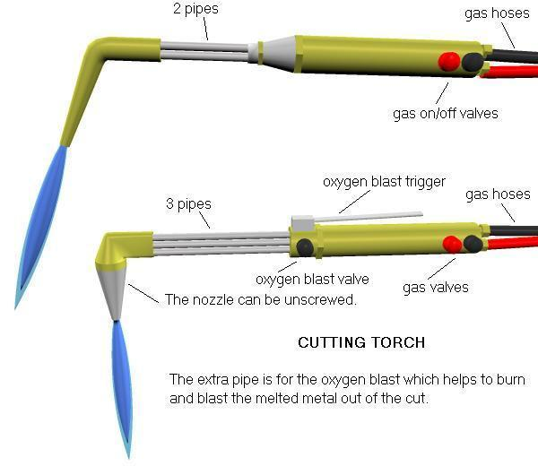
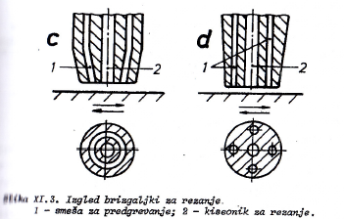
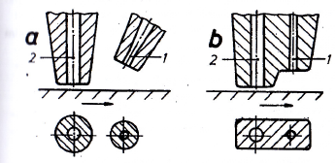
2 cevi
2 creva za gas
Gorionici:
Za zavarivanje
Za rezanje
Ventili za gas i O₂
Poluga za kiseonik
2 ili 3 cevi
2 creva za gas
Ventili za gas i O₂

Slide 5
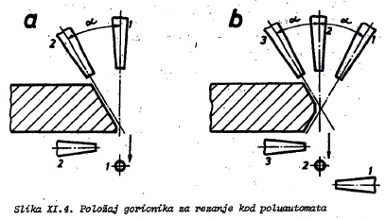
Specifičnosti:
Koriste se za rezanje niskougljeničnih i niskolegiranih čelika, obično do 300 mm, a moguće je i do 2000 mm
Za debljine preko 5 mm, ekonomičnije od mašinskog rezanja
Za %C do 0,3 % ne dolazi do zakaljenja u ZUT-u
Kvalitet površine je vrlo visok, ekvivalentan finoj obradi struganjem
U slučaju direktnog topljenja železa, rez je hrapav, što nije adekvatno
Mogućnost automatizacije, pri čemu je ova tehnologija od velike koristi za pripremu šava.
* Gorionici za rezanje se obeležavaju sa 1-6, za rezanje limova 3-10 i 200-300 mm

Slide 6
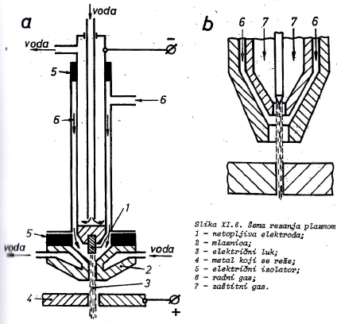
Rezanje plazmom
Plazma (visoko jonizovan gas) dobijena između elektrode od volframa i osnovnog materijala udara u površinu metala koji se reže.
Koristi se jednosmerna struje prave polarnosti
Tempreatura od 20000-30000ºC omogućava rezanje svih metala.

Slide 7
Elektrolučno rezanje
Najbolje je koristiti grafitne elektrode koje daju tanji rez boljeg kvaliteta površine
Pri upotrebi metalnih elektroda, koristi se specijalna obloga za povećanje stabilnsti luka i usporavanje topljenja jezgra
Kvalitet manji nego kod oksiacetilenskog rezanja, pa se najčešće koristi za rezanje metalnog otpada
Obično se koristi do debljina 20-30mm

Slide 8
Rezanje pod vodom
Najveći problem je hlađenje od vode.
Koriste se sledeći postupci:
1. Oksiacetilensko rezanje-paljenje na vazduhu, potrebno pojačano predgrevanje
2. Elektrolučno rezanje-obloga je vodonepropusna, potrebna pojačana struja, debljine do 10-15mm,
3. Elektrolučno-kiseonično rezanje

Slide 9
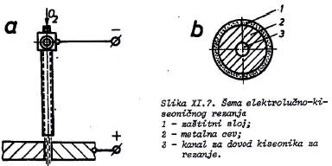
3. Elektrolučno-kiseonično rezanje – el.luk vrši predgrevanje, a kiseonik vrši rezanje metala (debljine do 120 mm, grafitna ili metalna cevasta elektroda, vodonepropusni premaz); kiseonik prolazi kroz koncentrični otvor kroz metalnu cev

Slide 10
Lemljenje
Postupak spajanja pomoću istopljenog dodatnog materijala gde se osnovni materijal ne topi (dodatni materijal ima nižu T_{toplj}) od osn.mat.
Ne uspostavljaju se atomske već difuzione sile
Poželjno je da lem obuhvati stranice spoja i da prodre između elemenata spoja
Obavezna je upotreba topitelja (osn.i dodatni materijal), koji služi za ukanjanje oksida i nešistoća

Slide 11
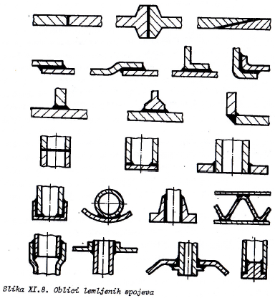
Tipovi spojeva:
Poželjni su spojevi sa većom kontaktnom površinom

Slide 12
Lemljenje može biti:
Meko (temperatura topljenja lema ispod 500ºC)
Tvrdo (temperatura topljenja lema iznad 500ºC)

Slide 13
Prednosti nad zavarivanjem:
- Mogućnost spajanja svih materijala i spajanja raznorodnih materijala
Manji unos toplote – manje deformacije
Pogodnije za elemente malih dimenzija i malih tolerancija
Nedostaci u odnosu na zavarivanje:
- Generalno manja čvrstoća spoja
- Često su potrebni preklopni spojevi zbog povećanja površine kontakta i čvrstoće čime raste masa spoja (konstrukcije)

Slide 14
Meko lemljenje:
Čvrstoća spoja 50-70 MPa (= čvrstoća lema)
Koristi se dodatni materijal (lem) od legure kalaja i olova (63-37, 60-40, 50-50%), kalaja i cinka ili cinka i aluminijuma, najčešće u obliku žice
Zagrevanje lema vrši se električnim putem (lemilica), let-lampom, u peći, gorionikom ili laserom
Primena: elektronika (kontakti), auto-industrija (hladnjaci, popravke), cevovodi, generalno kod komponenti malih dimenzija

Slide 15
Tvrdo lemljenje:
Čvrstoća spoja do 500 Mpa (= čvrstoća lema)
Lem je na bazi bakra (Cu-Ni, Cu-Zn, Cu-Ag), aluminijuma (Al-Si), nikla, srebra i dr., u obliku žice, paste, praha i dr.
Zagrevanje lema gorionikom, indukciono, el.otporno, u peći, elektronskim snopom ili laserom
Primena: toplotna tehnika (izmenjivači tolote), cevovodi (tanke cevi, reparatura),...

Slide 16
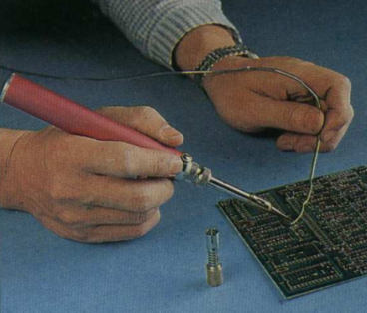
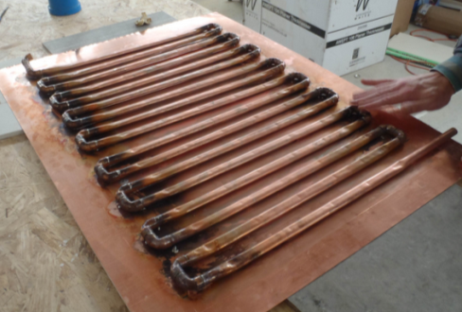
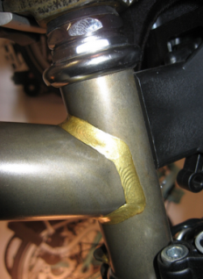
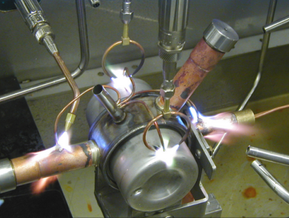
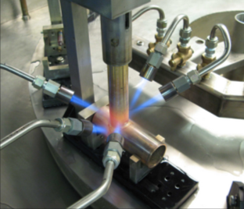

Slide 17
Navarivanje tvrdih legura
Navarivanje tvrdih legura je nanošenje sloja materijala tehnikom srodnom zavarivanju sa ciljem povećanja tvrdoće - otpornosti na habanje, otpornosti na koroziju ili oba.
Te legure su teško topljive i teško obradive, pa se teži smanjenju ili eliminaciji naknadne mašinske obrade.
Npr.: teži se postizanju meh.osobina alatnih čelika sa korozionom otpornošću austenitnih nerđajućih čelika

Slide 18
Tehnike nanošenja
Tehnike elektrolučnog navarivanja (REL, TIG, MIG, EPP)
Tehnike gasnog navarivanja
Tehnike navarivanja naprskavanjem (HVOF, plazma, el.lukom) - metalizacija

Slide 19
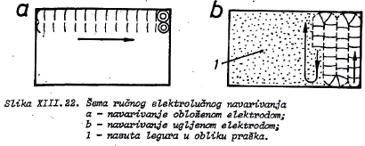
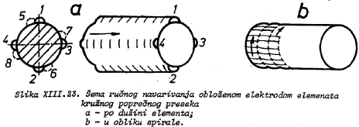
Elektrolučno navarivanje
Postupci REL, MIG, TIG, EPP, sa:
Navarivanjem dodatnim materijalom u obliku žice (REL,MIG-elektroda;TIG-dodatni materijal)
Navarivanje ugljenom elektrodom legura u obliku praha (REL,TIG)

Slide 20
Specifičnosti:
širok dijapazon materijala za navarivanje
mogućnost upotrebe postojeće opreme za
zavarivanje
MIG, EPP mogućnost automatizacije
niska cena
- prenosni uređaji, mogućnost terenskog rada

Slide 21
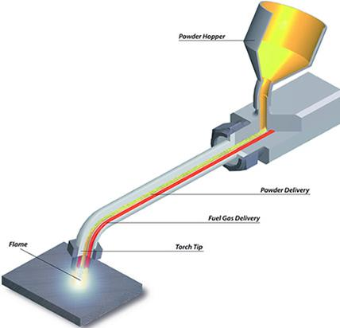
Gasno navarivanje
Koristi se posebni gorionik sa mogućnošću unosa praha.
Specifičnosti:
visoka fleksibilnost
jednostavna i jeftina metoda
idealno za navarivanje na ivicama osnovnog materijala
male deformacije zbog umerenog unosa toplote

Slide 22
Metalizacija
Postupak sličan navarivanju , ali sa manjim debljinama nanošenja
Koriste se sledeće metode navarivanja:
- Plamenom (sa prahom i žicom)
- HVOF
- Električnim lukom
- Plazmom

Slide 23
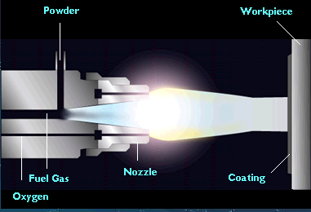
Plamenom i prahom (Combustion powder spraying)
Sličan sistem kao gasno navarivanje, s razlikom što se vrši pod pritiskom.
Tradicionalan proces, nije lak za kontrolu.
Navareni sloj sadrži okside i pore.

Slide 24
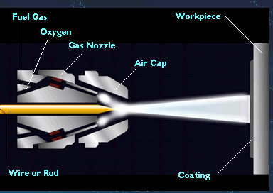
Plamenom i žicom (Combustion wire spraying)
Sličan prethodnom, ne nanosi se prah već žica.

Slide 25
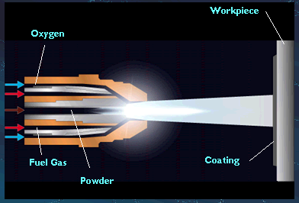
High velocity oxy fuel (HVOF)
Javlja se velika ekspanzija sagorelih gasova (vodonik, kerozin) koji tope prah i zbog oblika mlaznika izlaze nadzvučnom brzinom.
Velika gustina (mala poroznost) i kvalitet površine navarenog sloja, mali uticaj na osnovni materijal zbog relativno niske temperature.

Slide 26
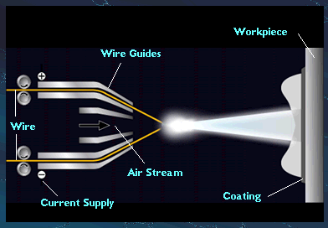
Električnim lukom (Electric Arc)
Električni luk topi žice, a vazdušnom strujom se istopljeni materijal nanosi na osnovni materijal.
U odnosu na metalizaciju plamenom i prahom/žicom, veća brzina navarivanja, bolja kontrola procesa, kvalitetniji navareni slojevi.

Slide 27
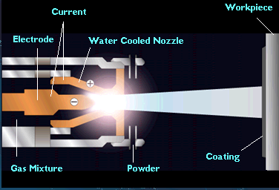
Plazma (Plasma)
Javlja se plazma između elektroda (jonizovan gas) koja topi prah i nanosi ga velikom brzinom na osnovni materijal pod dejstvom mlaza gasa.
Idealan postupak za teško topljive prahove.

Slide 28
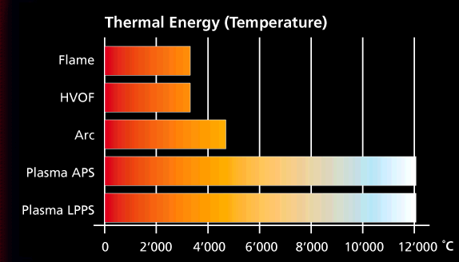
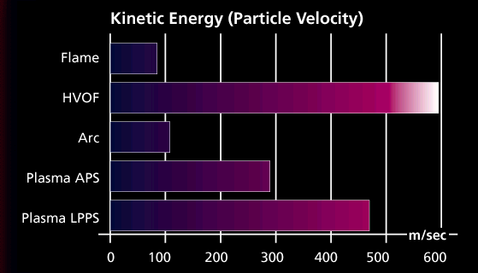
Temperatura
Plamenom
El.lukom
Plazma APS
Plazma
Plazma LPPS
Brzina čestica
APS-air pressure plasma (u vazduhu)
LPPS-low pressure plasma spraying (u vakuumu)
Plamenom
El.lukom
Plazma APS
Plazma LPPS

Slide 29
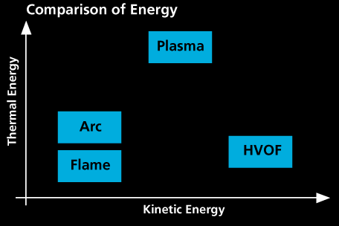
Temperatura ~ toplotna energija
Plazma
El.luk
HVOF
Plamen
Brzina čestica ~ Kinetička energija

Slide 30
Specifičnosti:
Manja debljina u odnosu na navarivanje
Postizanje samooštrenja- primer kod navarivanja raonika (manja potrošnja goriva, duži radni vek)
Često nije potrebno naknadno brušenje
Nezamenljiv postupak za nanošenje keramičkih slojeva na npr. lopatice turbina čime im se produžava radni vek i povećava radna temperatura
Širok dijapazon materijala, uključujući keramike (na metal ide prvo sloj keramike i metala, potom keramika)

Slide 31
Hvala na pažnji!

